Slide 1
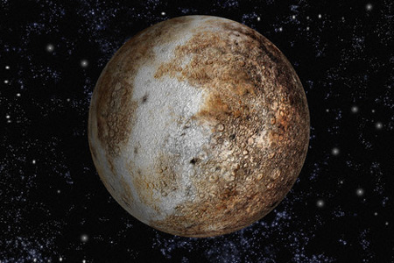
Плутон
Підготував
Учень 11 класу
Кучеренко Ярослав

Slide 2
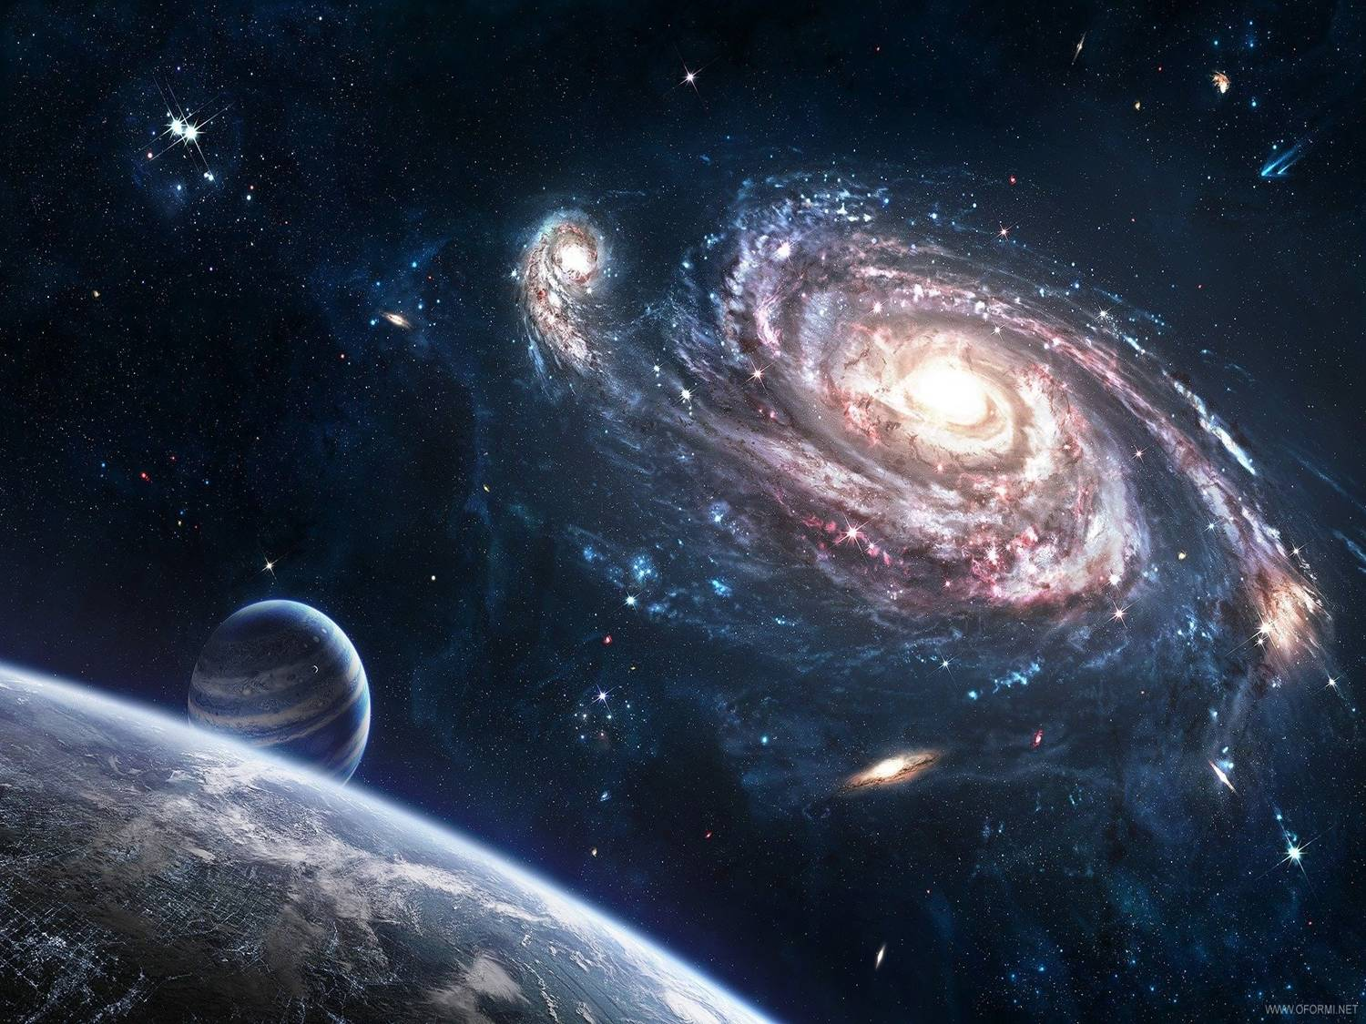
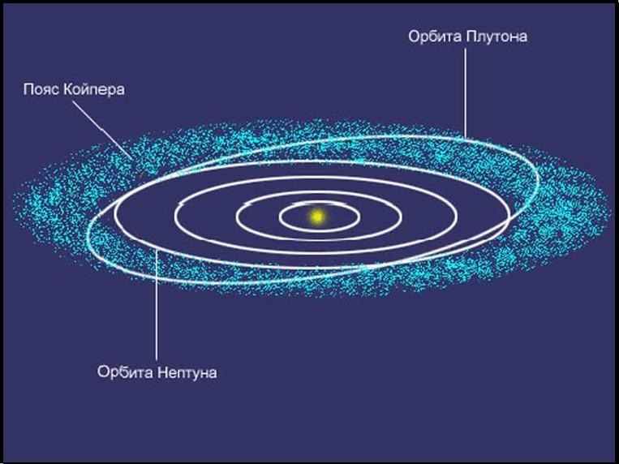
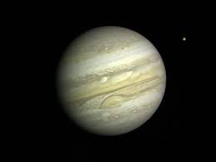
Плуто́н — одна з найбільших відомих карликових планет Сонячної системи, транснептуновий об'єкт і десяте по масі небесне тіло, що обертається навколо Сонця. Спочатку Плутон класифікувався як класична планета, однак зараз він вважається карликовою планетою і одним з найбільших об'єктів в поясі Койпера.
Як і більшість об'єктів в поясі Койпера, Плутон складається в основному з гірських порід і льоду і він відносно малий: його маса менша за масу Місяця в п'ять разів, а обсяг — в три рази.

Slide 3
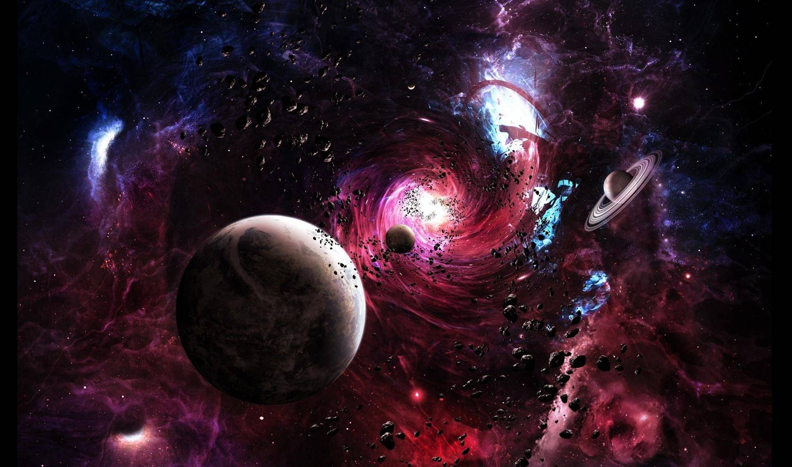
Історія відкриття
Плутон вперше був виявлений в 1930 р Клайдом Томбо в обсерваторії Лоуелла в Арізоні. Астрономи вже давно пророкували, що в Сонячній системі існує дев'ята планета, яку вони називали Планетою X.
Через рік спостережень Томбо, нарешті, виявив об'єкт з відповідною орбітою і заявив, що знайшов Планету X. Вибір назви планети був зроблений на користь імені Плутон, яке було запропоновано 11-річною школяркою з Оксфорда (на честь римського бога підземного світу).
Астрономи не могли визначити масу Плутона до відкриття його найбільшого супутника, Харона, в 1978 році. Тоді ж, визначивши масу Плутона (0,0021 маси Землі), вони змогли більш точно оцінити його розміри. Згідно з останніми даними діаметр Плутона становить 2400 км. Плутон просто крихітний, але тоді вважалося, що нічого більше ніж ця карликова планета за орбітою Нептуна немає.

Slide 4
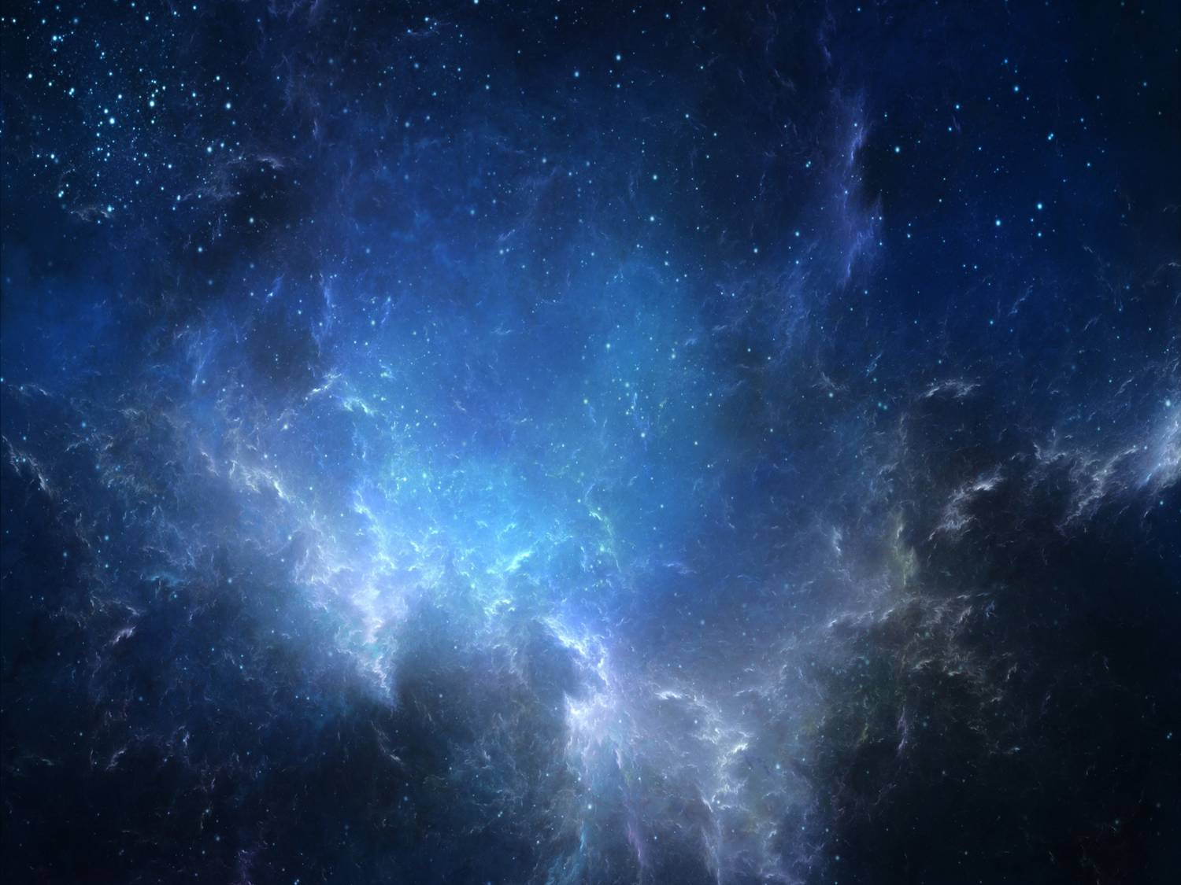
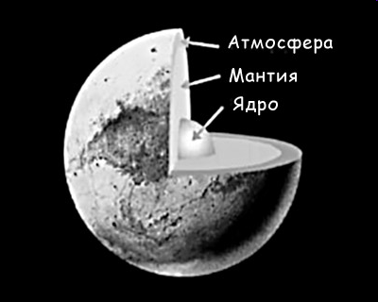
Візуальні характеристики й будова
Спектроскопічний аналіз Плутона показує, що його поверхня більш ніж на 98% складається з азотного льоду зі слідами метану й монооксиду вуглецю. В умовах системи Плутона може існувати водяний лід,а також замерзлий азот, монооксид вуглецю і метан. Оскільки розпад радіоактивних речовин у підсумку нагрів би лід достатньо для того, щоб він відділився від гірських порід, вчені припускають, що внутрішня структура Плутона диференційована — гірські породи в щільному ядрі, оточені мантією з льоду, товщина якої в такому разі становитиме приблизно 300 км. Також можливо, що нагрівання продовжується й досі, створюючи під поверхнею океан води.

Slide 5
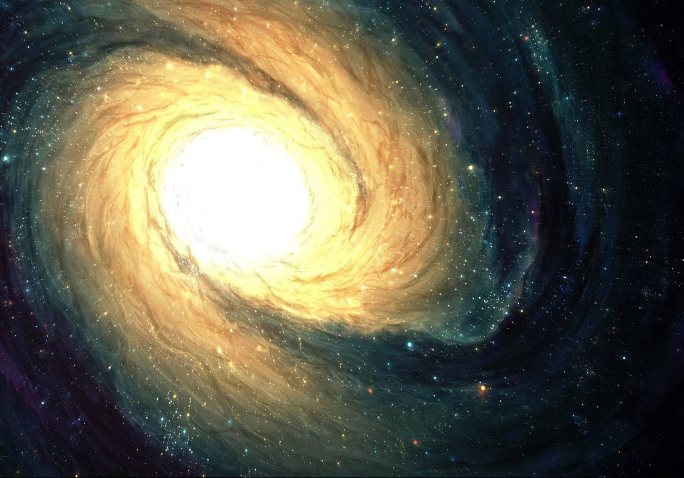
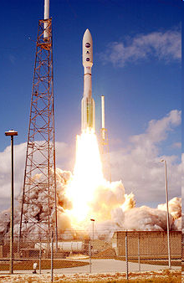
Дослідження Плутона
Віддаленість Плутона і його невелика маса роблять важкими його дослідження за допомогою космічних апаратів.Ніяких серйозних спроб дослідити Плутон не робилося аж до останнього десятиріччя XX століття. У серпні 1992 року вчений Лабораторії реактивного руху Роберт Стеле зателефонував першовідкривачу Плутона Клайду Томбо з проханням надати дозвіл на відвідання його планети. Після інтенсивних політичних дебатів місію до Плутона було переглянуто, під назвою «Нові обрії» вона отримала фінансування американського уряду 2003 року. Апарат «Нові обрії» успішно запущено 19 січня 2006. Керівник цієї місії Алан Стерн підтвердив чутки про те, що частину попелу, який лишився після кремації померлого 1997 року Клайда Томбо, покладено в космічний апарат. На початку 2007 апарат зробив гравітаційний маневр поблизу Юпітера, що надало йому додаткового прискорення. Найтісніше наближення апарату до Плутона відбулося 14 липня 2015.

Slide 6
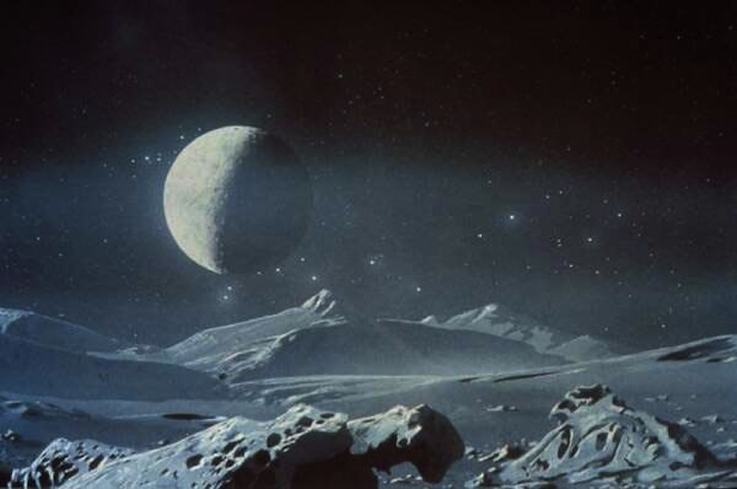
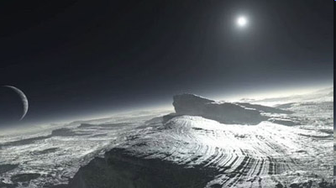
Атмосфера
Плутон, що займає по своїх розмірах дев'яте місце серед планет сонячної системи, має власну атмосферу, непридатну для мешкання на ній яких-небудь живих організмів. Атмосфера складається з окислу вуглецю, дуже легкого і малорозчинного у воді газу метану і великої кількості азоту. Плутон - дуже холодна планета (біля - 220 °C), а її наближення до сонця, яке відбувається не частіше за 1 раз в 247 років, сприяє перетворенню частини льоду, що покриває її поверхню, в газ і пониженню температури ще на 10 °C. При цьому температура атмосфери небесного тіла коливається в межах - 180 °C.

Slide 7
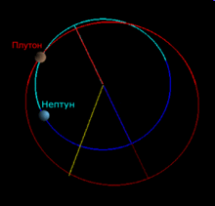
Орбіта
На найближчій точці до Сонця, Плутон знаходиться на відстані 30 астрономічних одиниць. Він обертається не в тій же площині, що і інші планети Сонячної системи, а під кутом 17 градусів. Частина її знаходиться вище за площину екліптики, а в інших випадках нижче цієї площини.Оскільки його орбіта міняється так широко, він періодично міняється місцями з нептуном, що знаходиться ближче до Сонця. Він став ближчий до Сонця чим нептун до 11 лютого 1999 року. Попередній раз це сталося аж в 1700-х роках. Із-за низької маси карликової планети, досить хаотично взаємодіє з нептуном. Хоча астрономи можуть передбачити його положення вперед і назад в часу на декілька мільйонів років, неможливо точно знати, де він буде в дуже далекому майбутньому. Земля, в порівнянні, має в 1,5 мільйона разів більшу масу, ніж увесь космічний матеріал на її орбіті. Через те, що він не може очистити свою орбіту від космічного матеріалу, він був зведений до карликової планети.

Slide 8
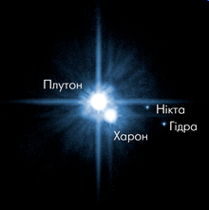
Супутники
Відомі п'ять природних супутників Плутона. Харон часто розглядаються в якості подвійної планети . Два менші супутники, Нікта й Гідра.Четвертий супутник — Кербер Його розміри становлять від 13 до 34 км. 11 липня 2012 було оголошено про відкриття п'ятого супутника Плутона, який згодом отримав назву Стікс. Радіус стійких орбіт для Плутона становить 53% радіуса сфери Хілла. Однак радіус орбіт відомих супутників Плутона не перевищує декількох відсотків радіусу сфери Хілла. Для порівняння, радіус орбіти одного з найдальших супутників Нептуна — Псамафи становить близько 40% радіуса сфери Хілла. Дослідники характеризують супутникову систему Плутона як «дуже компактну і значною мірою порожню».

Slide 9
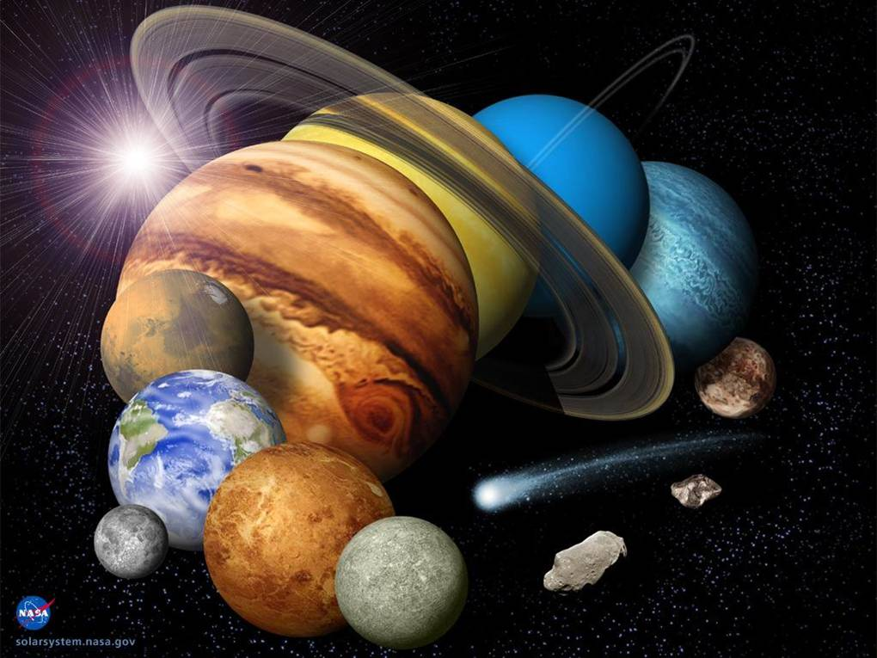
Плутон – більше не планета
Зі свого відкриття в 1930 і до 2006 року Плутон вважався дев'ятою планетою Сонячної системи. Проте у кінці XX і початку XXI віків в зовнішній частині Сонячної системи було відкрито безліч об'єктів. Серед них примітні Квавар, Седна і особливо Эрида, яка на чверть масивніше за Плутон (точніше на 27%). 24 серпня 2006 року МАС уперше дав визначення терміну "планета". Плутон не потрапляв під це визначення, і МАС зарахував його до нової категорії карликових планет разом з Эридой і Церерой. Після перекласифікації Плутон був доданий до списку малих планет і отримав № 134340 по каталогу Центру малих планет.

Slide 10
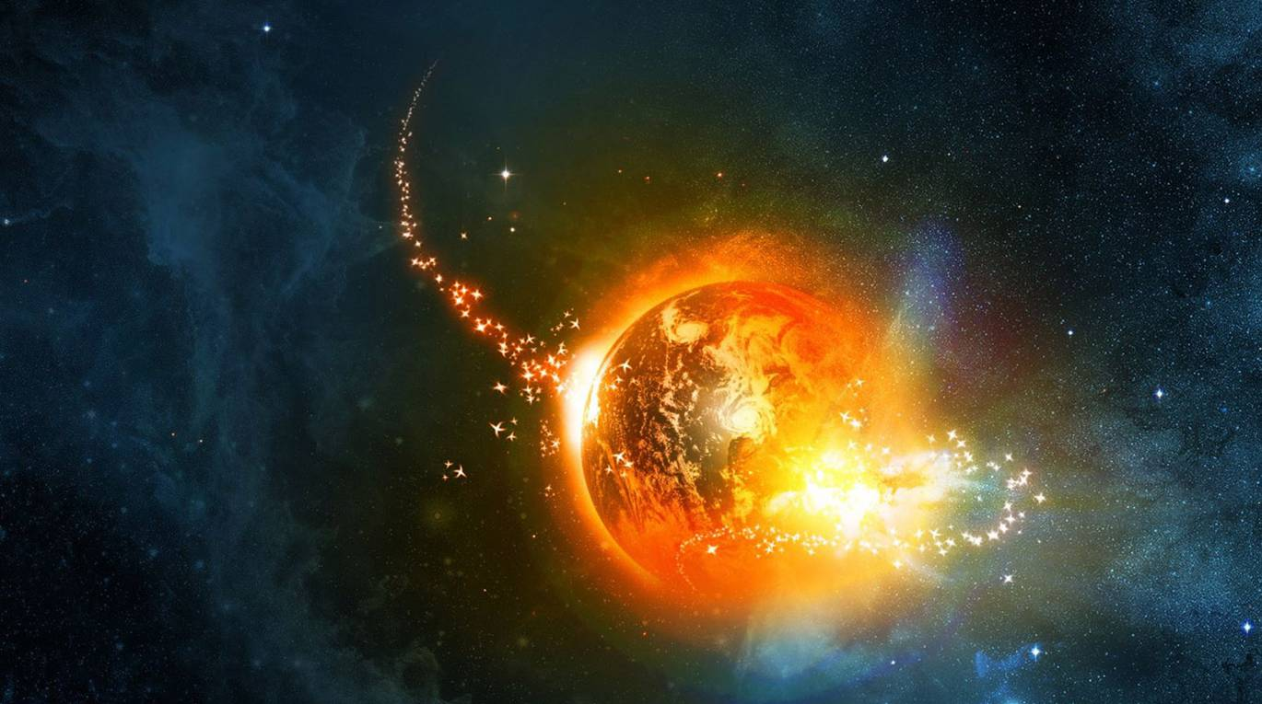
Дякую за увагу

